Slide 1
PANAMÁ: Algunos pasos en Compras Públicas Sustentables

Slide 2
1. Iniciativa con Embajada Británica
El 17 de noviembre de 2011, el primer encuentro sobre compras sustentables y gestión ambiental en el sector público panameño, con jefes de compras de entidades públicas, cuyo objetivo consistió en explorar la implementación de compras sustentables en nuestro país.

Slide 3
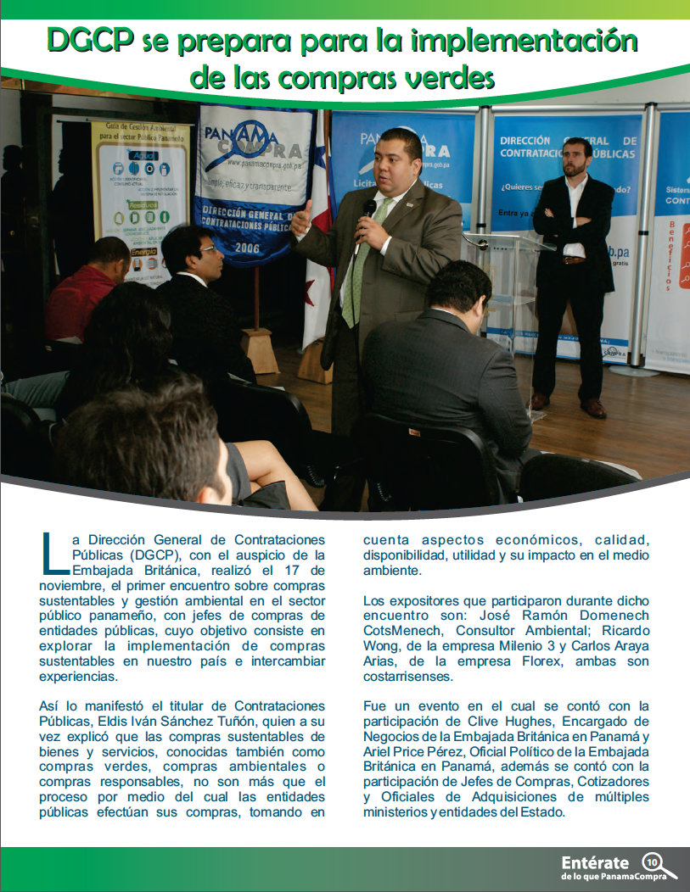
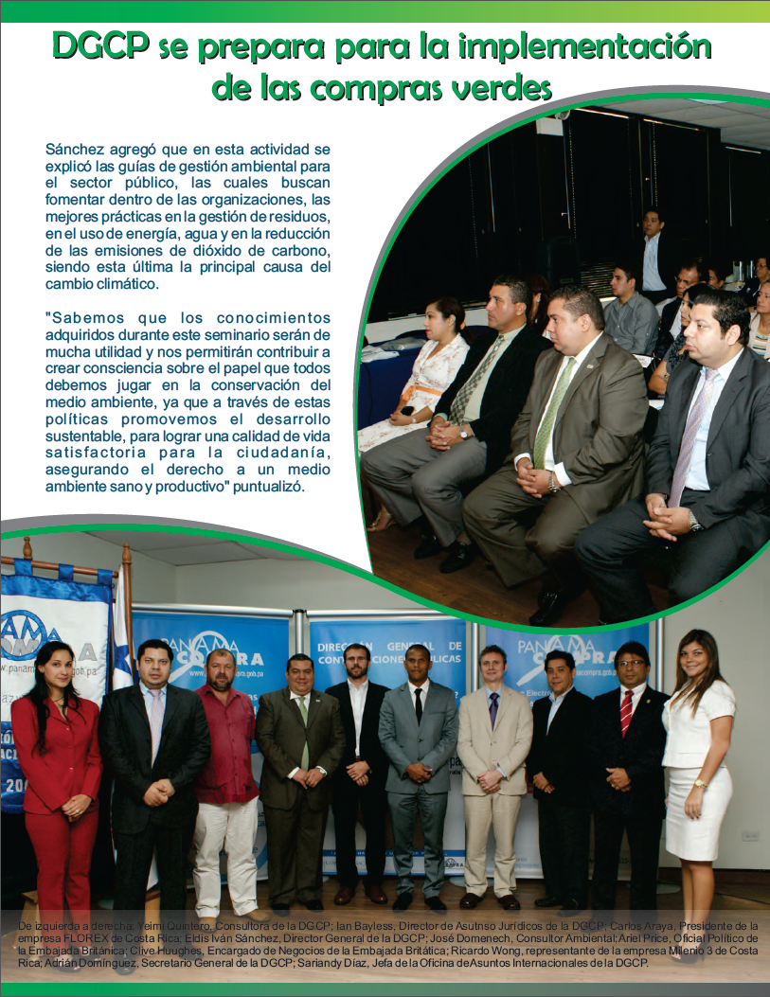

Slide 4
2. Acercamiento con el PNUMA
Reuniones para el establecimiento de posibles apoyos técnico del PNUMA en las iniciativas que lleve a cabo la DGCP.
2. Envío formal a las oficinas en Paris con nuestra expresión de interés para participar como país piloto en la próxima segunda fase del Proyecto de Compras Públicas Sustentables y Eco-etiquetado.

Slide 5
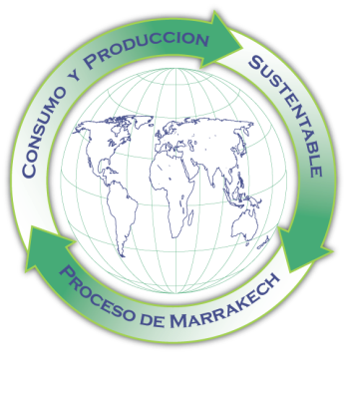
3. Estudio de experiencias regionales

Slide 6
4. Preparándonos para la conformación de un Comité Interinstitucional
Actores como:
MITRADEL
MIDES
Secretaria de Energia
ANAM
PNUMA
MICI

Slide 7
5. Analizando posibles modificaciones legales
Revisión al Decreto 366 de 28 de diciembre de 2006 que reglamenta la Ley 22 de 27 de junio de 2006 Que regula la Contratación Pública.
2. Condiciones Generales de los Pliegos de Cargo.

Slide 8
6. Incluir el tema de las CPS en la acreditación y profesionalización de los Compradores del Estado

Slide 9
7. Utilización del Portal Electrónico como herramienta para la difusión de material y capacitación de Compradores y Proveedores

Slide 10
8. Incorporación de mas productos con criterios sustentables en el Catálogo Electrónico de bienes y servicios (Convenios Marco)

Slide 11
8. Nueva Ley de Uso Racional y Eficiente de la Energía en Panamá e Iniciativas de la Secretaria de Energía

Slide 12
Fin…

Slide 13
Panamá Compra Sustentable. Que se esta haciendo
Capacitación embajada britanica.
Reuniones con el PNUMA.
Expresión de Interés Marrakech.
Organización para la conformación de comité Interinstitucional.
Analizando la posibilidad de incluir modificaciones al decreto que reglamenta la Ley de Contrataciones Públicas.
Preparación modificaciones a la web.
Incluir en el Proyecto de Profesionalización y Acreditacíón de los Compradores del Estado.
Secretaria de Energía.
Inclusión de productos con criterios sustentables en los catálogos electrónicos de CM.

Slide 15
Definición:
“El proceso que siguen las organizaciones para satisfacer sus necesidades de bienes, servicios, trabajo e insumos de manera que obtengan valor por su dinero sobre la base del ciclo de vida, con la finalidad de generar beneficios para la institución, para la sociedad y la economía, al tiempo que se minimiza el impacto sobre el ambiente”.
CPS, presuponen:
Responsabilidad de Consumidor.
Comprar solamente lo necesario.
Promover la innovación.
Perspectiva del ciclo de vida.
“Pagar hoy por el ahorro que vendrá después”.
Notes:
1 - Concepto de compra verde es obsoleto. Remplazado por CPS.

Slide 16
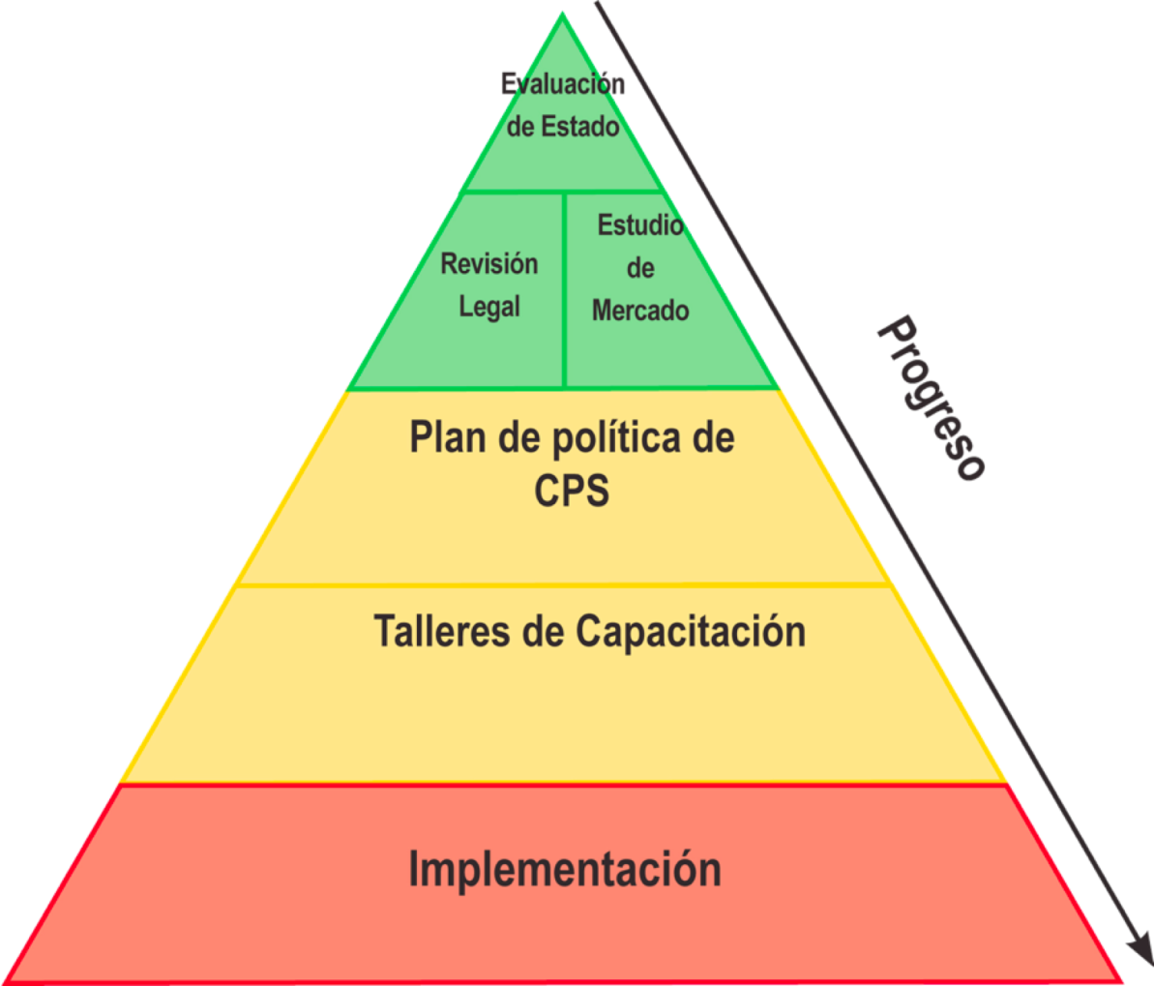
Modalidad de Trabajo PNUMA Enfoque del GTM en CPS

Slide 17
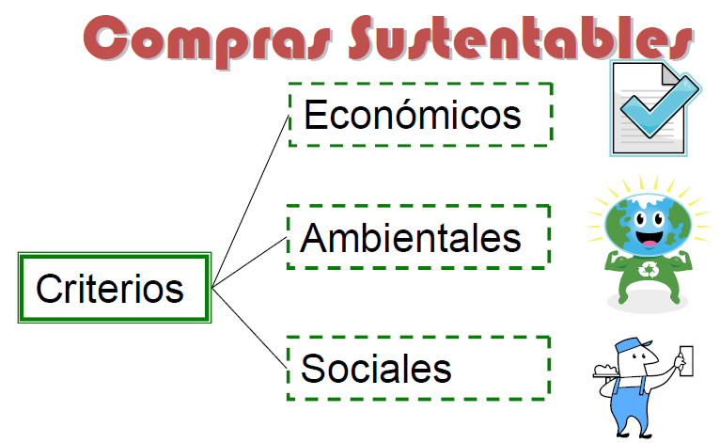
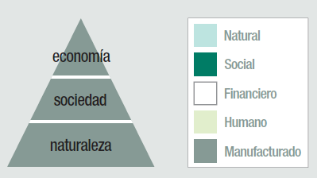
Análisis del Ciclo de Vida

Slide 18
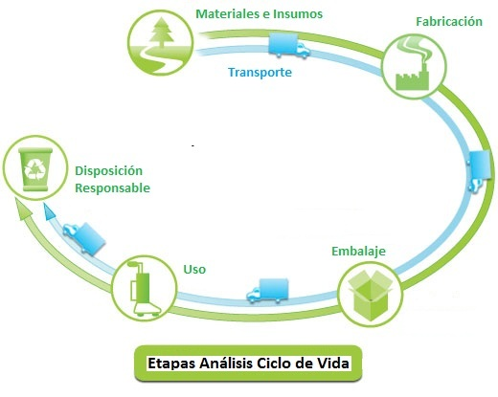
Análisis del Ciclo de Vida
Notes:
Compra Social: Cumplimiento de las normas laborales (Paz y Salvo etc.) / No trabajo infantil ni esclavo.
Compra Verde: considerar y evaluar los atributos del bien que se adquiere durante las distintas fases de su ciclo de vida, y no sólo el costo de adquisición:
• su vida útil: cuántos años podrá ser utilizado el bien. Su costo de reposición incidirá en los presupuestos con un plazo menor cuanto menor sea su vida útil;
• la eficiencia energética durante su uso: que impactará en el costo de funcionamiento y operación del bien para la administración que lo adquiere a lo
largo de su vida útil. El uso de un bien menos eficiente se refleja en mayores costos de energía para la administración;
• su disposición final como desecho: en el caso de ser un bien considerado peligroso por la normativa ambiental, demandará una adecuada gestión con elevados costos y complejos trámites para la administración que lo haya adquirido y utilizado (manual de argentina).

Slide 19
Conceptos Importantes
Podemos decir que nuestras compras son sustentables cuando nuestros procesos de identificación de necesidades, definición de bases y/o TDR y selección de ofertas buscamos el adecuado equilibrio social, económico y ambiental.
Compra Social:
Cumplimiento de las normas laborales (Paz y Salvo etc.) / No trabajo infantil ni esclavo.
Condiciones de empleo y remuneración y contratación de personas con discapacidad.
Igualdad de oportunidades.
Verificación por ejemplo: solicitar información sobre las políticas de RH de las empresas.
Si incluyen entre sus trabajadores a personas con vulnerabilidad social, personas recluidas, mujeres jefas de hogar (a través de declaraciones juradas).
Ejemplos en nuestra legislación (Pagina 16, Estudio: Panorama actual de las compras públicas socialmente responsables en Centroamérica, 2012. CEGESTI.)
Art.8, L. 22. – Promoción de las Mypymes.
Art. 30, Dec. 366 – Reglas de Desempate.
Art.316, Dec. 366 – Paz y Salvos CSS.
Art. 89, Codigo de Trabajo – Subcontratistas.

Slide 20
“… Cada vez más gobiernos, nacionales, provinciales y locales están abandonando la mentalidad de “el precio más bajo, la mejor oferta, siempre gana”, a favor del enfoque más flexible de “mejor valor”. Y este concepto puede encuadrarse en el de “la oferta más conveniente”…
Guía de Compras Públicas Sustentables, Noviembre 2011. Argentina Compra, pag. 9.

Slide 21
Reuniones internacionales desde el lanzamiento de las iniciativas de los GTM en CPS
1ª Reunión de Revisión Internacional: Marruecos 2003
Lanzamiento del "Proceso de Marrakech"
2ª Reunión de Revisión Internacional: Costa Rica, septiembre de 2005
Lanzamiento de 4 grupos de trabajo de Marrakech
“Diálogo de Cooperación” con bancos y agencias de Desarrollo
Cuestión clave (ODM) de la reducción de la pobreza Desarrollar
Elaboración de Guías para los programas nacionales sobre CPS
Necesidad de mecanismos de monitoreo (incluso indicadores de CPS)
3ª Reunión de Revisión Internacional: Suecia, junio de 2007
Elementos clave de un Marco propuesto de programas de 10 años sobre CSP analizado
Lanzamiento del Foro de Empresas e Industria y el Foro de ONGs
Necesidad de desarrollar un centro internacional de intercambio de información de los programas nacionales sobre CPS
4ª Reunión de Revisión Internacional: Indonesia, febrero de 2010

Slide 22
EXPERIENCIA COSTA RICA
Contactos:
Patricia Navarro Vargas – Directora General
Erika Solis Acosta – Dir. Normas y Procedimientos

Slide 23
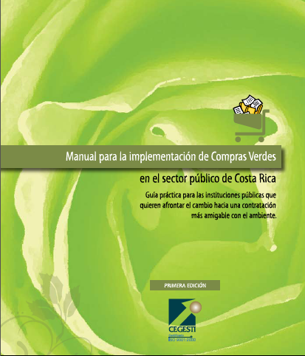
Manual para la implementación de Compras Verdes en el sector público de Costa Rica
Paz con la Naturaleza - Programa de Gestión Ambiental. Apoyado por la Embajada Británica en CR
visita de 2 expertos españoles en compras públicas verdes y análisis de ciclo de vida para trabajar con el Ministerio de Hacienda en la “ambientalización “ de 8 Convenios Marco
Mas de 300 funcionarios públicos capacitados en Costa Rica
Instituciones públicas definen sus políticas
de compras verdes (ej. Municipalidad de Santa Ana, San Rafael de Heredia, RITEVE,
Contraloría General de la República, IMAS, ICE, CNFL, entre otros).
GRUPO DE TRABAJO CPV:
Ad-honorem
5 categorías de producto/servicio
Incluyó estudios de mercado y presentación a los proveedores de los criterios sustentables (ej. Sector mobiliario en la CICR)

Slide 24
Proyecto de Paz con la Naturaleza - Programa de Gestión Ambiental –
Apoyado por la Embajada Británica en CR
Guías de gestión ambiental en el sector público
Tours ambientales de funcionarios públicos
Más de 25 empresas involucradas
Casos exitosos en instituciones públicas
Capacitaciones (más de 400 funcionarios públicos sensibilizados)
Disponibles en la web de DIGECA – MINAET
http://www.digeca.go.cr/ambientalizacion/guiasambientales.html

Slide 25
Guía de compras públicas sustentables
Criterios sustentables para 10 categorías de producto/servicio:
Equipo de cómputo
- Equipo de oficina
- Impresión y reproducción
- Limpieza
- Suministros de oficina
- Vehículos
- Servicios de alimentación
- Vestuario
- Publicidad
- Servicios de vigilancia

Slide 26
BIBLIOGRAFIA
Guía de Compras Públicas Sustentables, Noviembre 2011. Argentina Compra (Oficina Nacional de Contrataciones) y la Jefatura de Gabinete de Ministros (JGM).
Hacia una Política de Compras Públicas Sustentables en Centroamérica, octubre 2010. CEGESTI.
Manual para la implementación de Compras Verdes en el Sector Público de Costa Rica, mayo 2008. CEGESTI.
Recomendaciones generales para la implementación Compras Públicas Socialmente Responsables en Centroamerica, 2012. CEGESTI.
Panorama actual de las compras públicas socialmente responsables en Centroamérica, 2012. CEGESTI.
Principales Conceptos sobre Compras Sustentables en el Mercado Público. Dirección ChileCompra.
Las Compras Verdes. Enfoque ambiental en la Contratación Pública, Noviembre 2008. Dr. Jorge Enrique Romero Pérez.
Comisión Europeas - Manual sobre la Contratación Pública Ecológica. Año 2010, Comunidades Europeas.
Compras Verdes - Compra y Contratación Pública en Aragon – Catalogo de Criterios, productos y proveedores.
Presentaciones PPT de los países que participaron en la reunión 2011

